Slide 1
P3 – Base de données immobilière SQL (Nouvelle version)
Florentin Marrouard

Slide 2
Les Étapes de la construction d’une base de données avec MYSQL
Récupération des fichiers BRUT
Structuration des tables
Region
Création du dictionnaire de données
Valeurs-foncières.xlsx
Commune
donnees_communes.xlsx
Bien
fr-esr-referentiel-geographique.xlsx
Vente
1

Slide 3
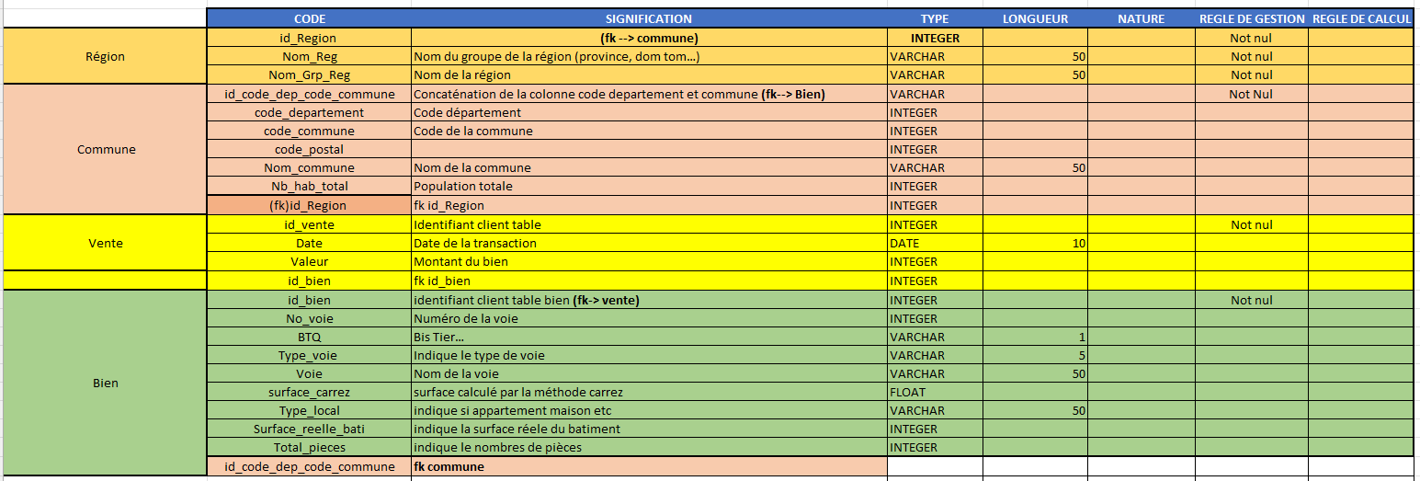
Dictionnaire des données
2

Slide 4
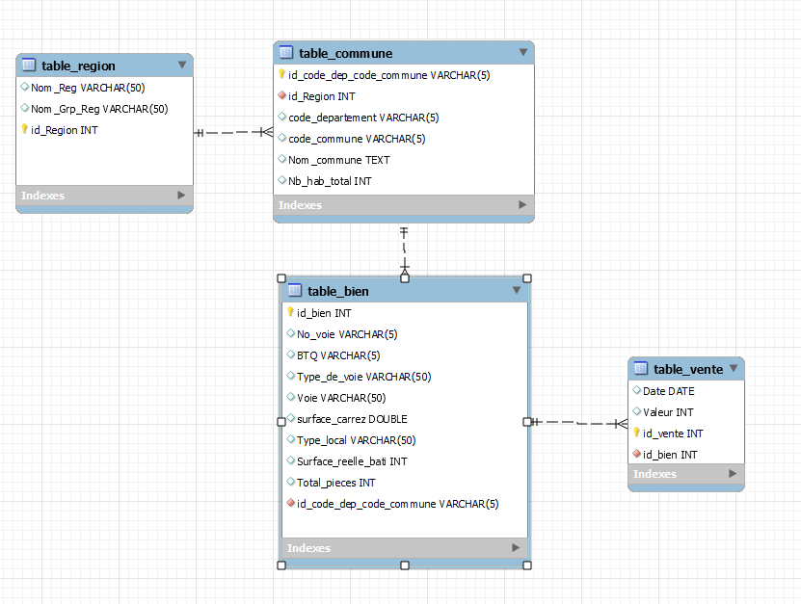
Schéma relationnel
Assignation des Pk et Fk
Modification code département en varchar pour prendre les 2A
3

Slide 5
La Suite dans SQL Workbench
4

